Slide 1

Отчет по проекту
VIII Конференция научных исследований
Доцент, кандидат психологических наук, доцент кафедры клинической психологии и психологической помощи Герценовского университета
Баканова Анастасия Александровна

Slide 2
НАЗВАНИЕ ПРОЕКТА: «Отношение к жизни и смерти на разных этапах жизненного пути личности»
Конкурс на выполнение перспективных фундаментальных научно-исследовательских работ молодыми учеными РГПУ им. А. И. Герцена, 2022-2024 г.г.

Slide 3
Цель проекта
- теоретическое и эмпирическое изучение возрастных особенностей переживания горя (в рамках фундаментальной задачи, связанной с разработкой основ танатопсихологии)
Танатопсихологический опыт
Прямое столкновение со смертью (утрата близкого)
Опосредованное столкновение со смертью (отношение к феномену смерти)

Slide 4
Задача 1. Теоретическая концептуализация детского горя
Ссылка: Баканова А.А. Детское горе: теоретическая концептуализация проблемы // Консультативная психология и психотерапия. 2023. Том 31. № 3. С. 28–46. DOI: 10.17759/cpp.2023310302 https://psyjournals.ru/journals/cpp/archive/2023_n3/Bakanova

Slide 5
Основные теоретические положения, концептуализирующие представления о детском горе
Влияние утраты родителя на психическое здоровье ребенка. Утрата ребенком одного из родителей есть травма, которая влияет на становление личности, но сама по себе не ведет к нарушению развития, так как на переживание горя влияют не только факторы риска, но и факторы защиты, которые могут способствовать восстановлению после утраты.
Возрастные особенности детского горя. Дети могут испытывать страдание в связи с утратой родителя, но переживают и демонстрируют это иначе, чем взрослые: чем младше возраст ребенка, тем больше реакции горя будут проявляться на соматическом и поведенческом уровнях, а не только на эмоциональном.
Стадийность детского горя. Процесс переживания горя у детей имеет ряд стадий, но в тоже время он не является линейным, характеризуясь периодами обострения и ремиссии, а также необходимостью переосмысления утраты на каждом следующем этапе развития.
Представления о нормальном и осложненном детском горе. Детское горе в зависимости от ряда факторов может иметь осложнения, связанные с интенсивностью и длительностью реакций на утрату, оказывающих негативное воздействие на жизнедеятельность ребенка. (например, хроническое горе, травматическое, подавленное и др.)

Slide 6
Задача 2. Модель детского горя с позиций риск-ресурсного подхода
Ссылка: Баканова А.А. Модель детского горя с позиций риск-ресурсного подхода //Консультативная психология и психотерапия (на рецензировании)

Slide 7
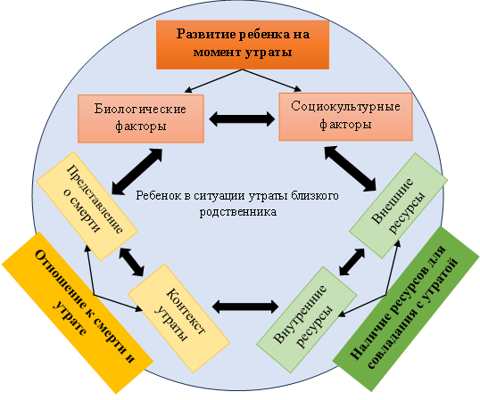
Основные факторы переживания горя у детей
Каждый фактор раскрывается через имеющиеся риски и ресурсы для переживания ребенком горя.
Это позволяет оценивать риски для возникновения реакций осложненного горя у детей, а также опираться на имеющиеся ресурсы или активизировать их в контексте психологической помощи, что отражает практическую значимость данной модели.
Некоторые из факторов являются достаточно гибкими, что позволяет ориентироваться на них при разработке программ психологической помощи и выборе методов вмешательства. Другая часть не может быть изменена, но оказывается полезной для оценки потребностей детей и адаптивности их поведения.

Slide 8
Задача 3. Основания и методы психологической помощи детям, переживающим горе
Ссылки: 1) Баканова А.А. Групповые технологии психологической помощи детям и подросткам в ситуации горя// Прикладные технологии профессиональной психологической помощи: монография / под ред. Е. П. Кораблиной, С. Б. Пашкина, Н. Б. Лисовской. — Санкт-Петербург: Изд-во РГПУ им. А. И. Герцена, 2022. — 136 с. С.12-25.
2) Баканова А.А. Психологическая помощь детям в ситуации горя: мишени и методы// Социокультурные, психологические и педагогические координаты развития личности: материалы Международной научно-практической конференции. – Владимир: Транзит-ИКС, 2023. – 477 с. С. 286-289.

Slide 9
Мишени психологической помощи детям, переживающим горе
Мишени, напрямую связанные с гореванием
Принятие реальности смерти, оплакивание утраты
Сопутствующие мишени
Предоставление информации о процессе переживания горя
Предоставление возможности свободно говорить о своих чувствах (в т.ч. – амбивалентных) и обсуждать страхи, связанные со смертью родителя
Сохранение позитивных воспоминаний об умершем
Создание смысла утраты
Актуализация ресурсов ребенка и семьи
Коррекция стиля воспитания в семье и поддержка эмоционального самовыражения детей;
Обучение родителей стратегиям повышения качества отношений с детьми (открытый обмен мыслями, чувствами и информацией), усиление позитивных семейных взаимодействий
Уменьшение психологического стресса родителей
Уменьшение подверженности ребенка негативным жизненным событиям (повышение предсказуемости и стабильности жизни)
Переосмысление отношений с умершим и содействование вступлению в другие отношения
Обучение родителей и детей методам повышения самооценки детей и методам самоконтроля
Ссылка: Баканова А.А. Возможности психологической помощи семье и детям в ситуации горя//Научное мнение. 2023. №12. С. 194-198. DOI: https://doi.org/10.25807/22224378_2023_12_194

Slide 10
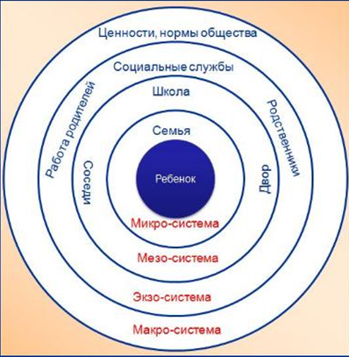
Возможности теории У. Бронфенбреннера в организации психологической помощи детям, переживающим горе
Роль семейной системы в поддержке ребенка
2. Значимость поддержки со стороны образовательной среды (в т.ч. необходимость психологического просвещения субъектов образования)
3. Объединение специалистов, оказывающих помощь в переживании горя, а также повышение их профессиональной компетентности.
4. Развитие мемориальной культуры и практик памяти
Ссылка: Баканова А. А. Возможности теории У. Бронфенбреннера в организации психологической помощи детям, переживающим горе// Психология стресса и совладающего поведения: устойчивость и изменчивость отношений, личности, группы в эпоху неопределенности : материалы VI Международной научной конференции (г. Кострома, 22–24 сентября 2022 г.) – Кострома: КГУ, 2022. С. 176-180.

Slide 11
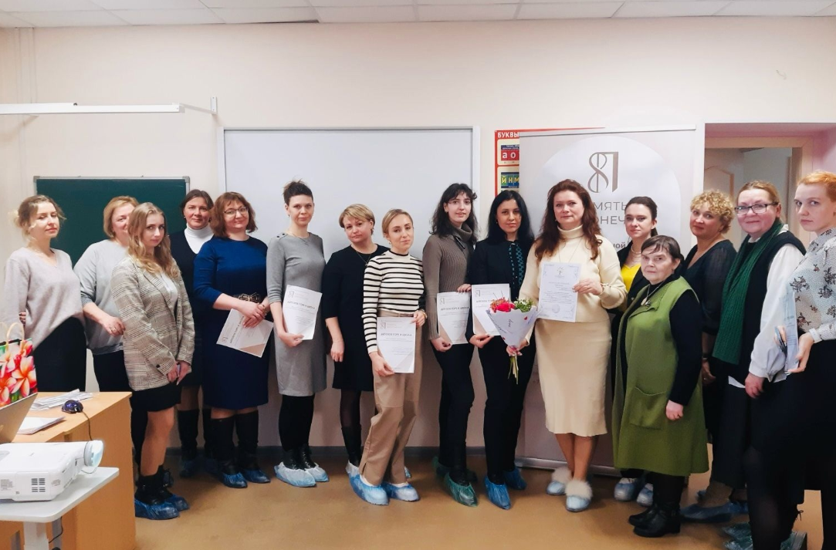
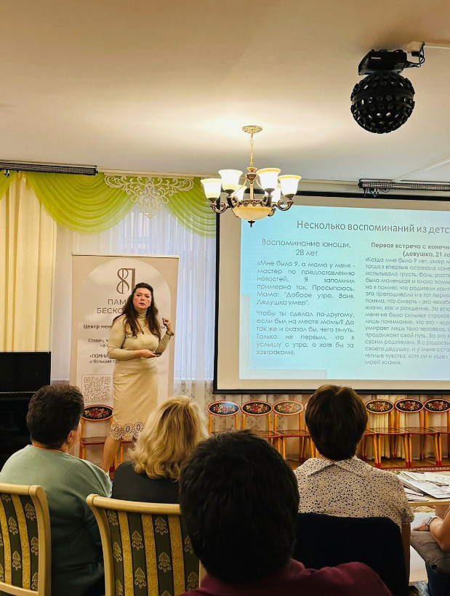
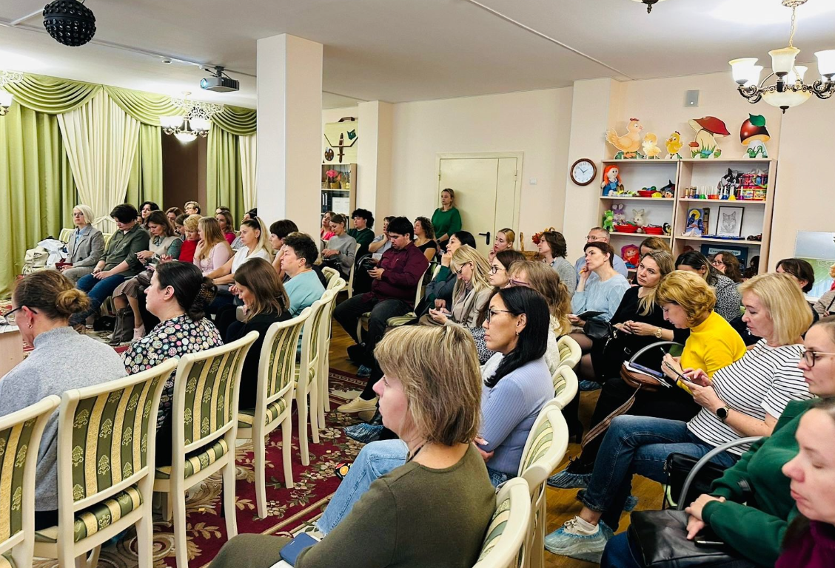
Открытые лекции по психологии детского горя
В рамках проекта проведено 9 открытых лекций для педагогов, психологов и родителей по вопросам психологии горя и детского отношения к смерти. Лекции проводились в районных Центрах социальной помощи семье и детям (ЦППМСП Красносельского р-на, ЦСРИДИ Красносельского р-на, ЦСПСИД Невского р-на, ЦСПСИД Пушкинского р-на «Аист», ЦПСИД Василеостровского р-на), а также на базе детских садов: ДОУ №35 Невского р-на, ДОУ №15 Петроградского р-на и др.

Slide 12

Разработка методических материалов
В рамках проекта разработаны методические материалы, направленные на психологическую помощь в ситуации горя:
Как пережить потерю близкого человека
Подростку о горе
Детское горе и школа
Как говорить с ребенком дошкольного возраста о смерти: рекомендации родителям и воспитателям

Slide 13
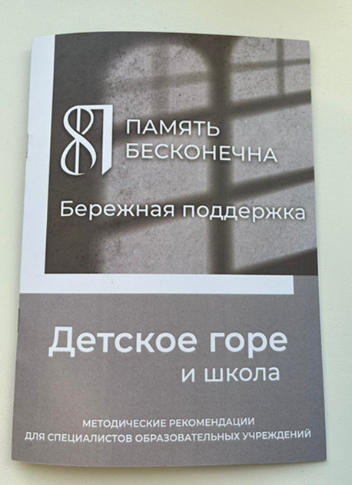
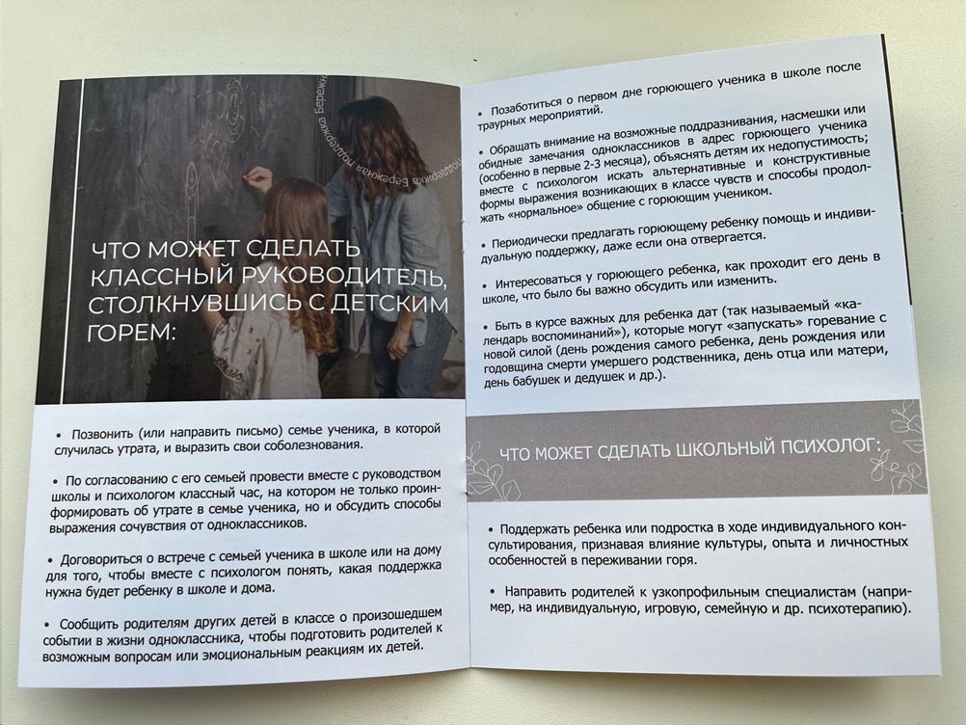

Slide 14
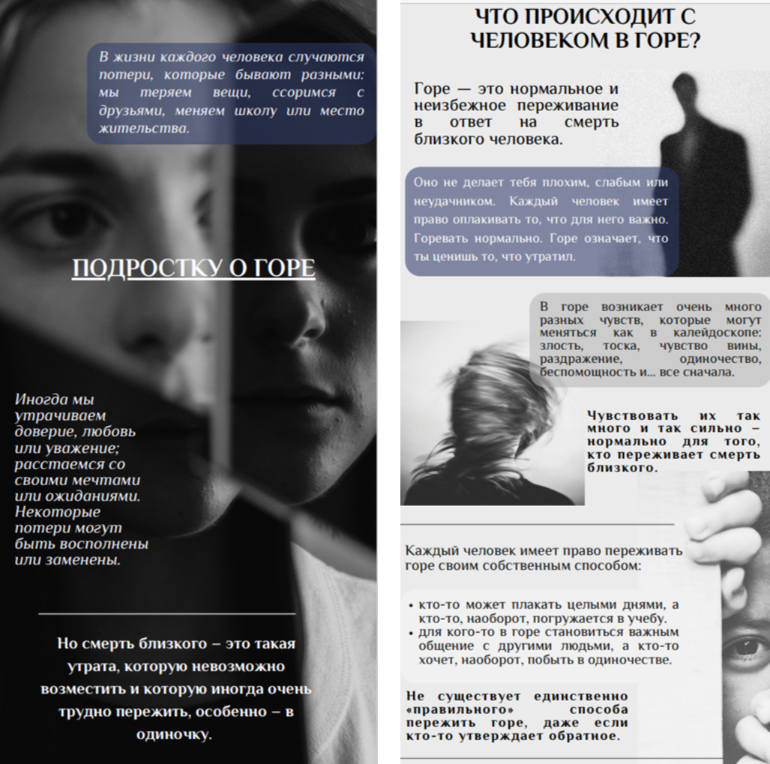
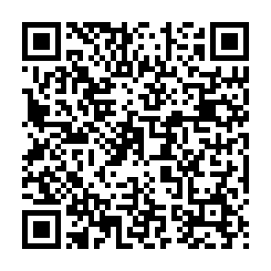
Методические рекомендации «Подростку о горе», в которых на доступном для детей языке описано, что происходит с человеком в горе, как можно поддержать себя в этой ситуации и куда необходимо обратиться за помощью. В разработке рекомендация принимали участие студенты Института психологии.
Скачать рекомендации можно по ссылке:

Slide 15

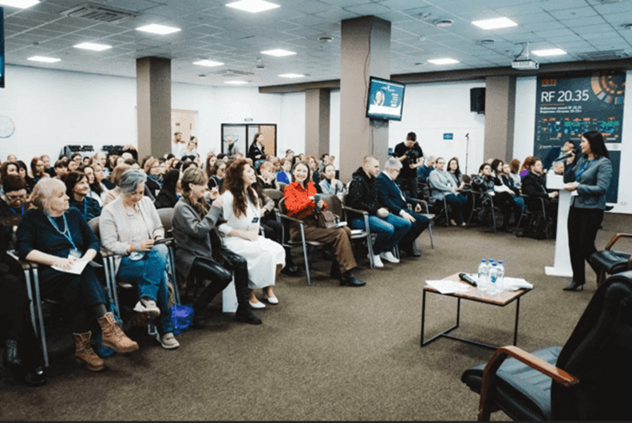
Международная конференция «Искусство исцеления души: психологическая помощь в горе», 1-2 марта 2024
Организаторы: Центр мемориальной культуры «Память Бесконечна», ФГБОУ ВО «Российский государственный педагогический университет им. А.И. Герцена». При поддержке Комитета по труду, социальной политике и делам ветеранов Государственной Думы РФ и Комитета по социальной политике Санкт Петербурга.
Конференцию посетило более 300 слушателей из разных регионов России, а дистанционно подключились более 3000 человек. На конференции выступило 50 спикеров.

Slide 16
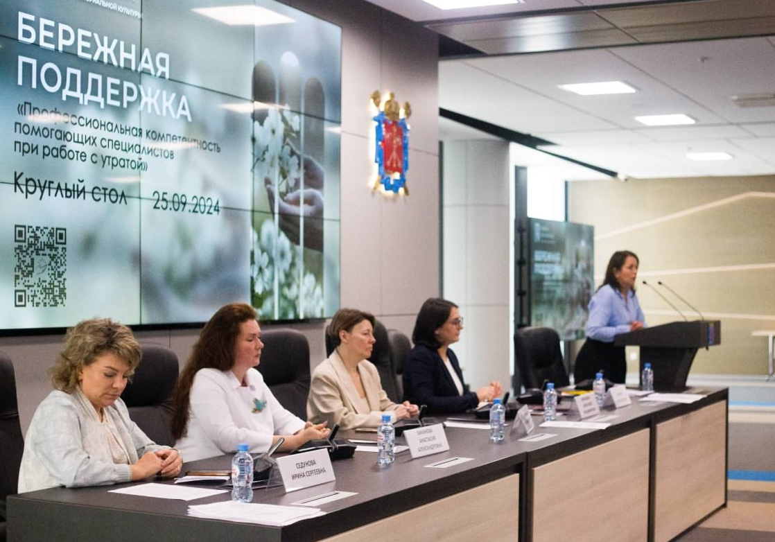
Круглый стол «Профессиональная компетентность помогающих специалистов при работе с утратой»
25.09.2024, при поддержке Комитета по социальной политике Санкт-Петербурга.
Круглый стол объединил более 100 специалистов, среди которых руководители и специалисты районных Центров социальной помощи семье и детям, Комплексных центров социального обслуживания населения, сотрудники социально-ориентированных некоммерческих организаций, специалисты отделов социальной защиты населения районных администраций города, психологи крупнейших вузов.
На круглом столе присутствовали также студенты и магистранты Института психологии, а среди спикеров были выпускники университета!

Slide 17
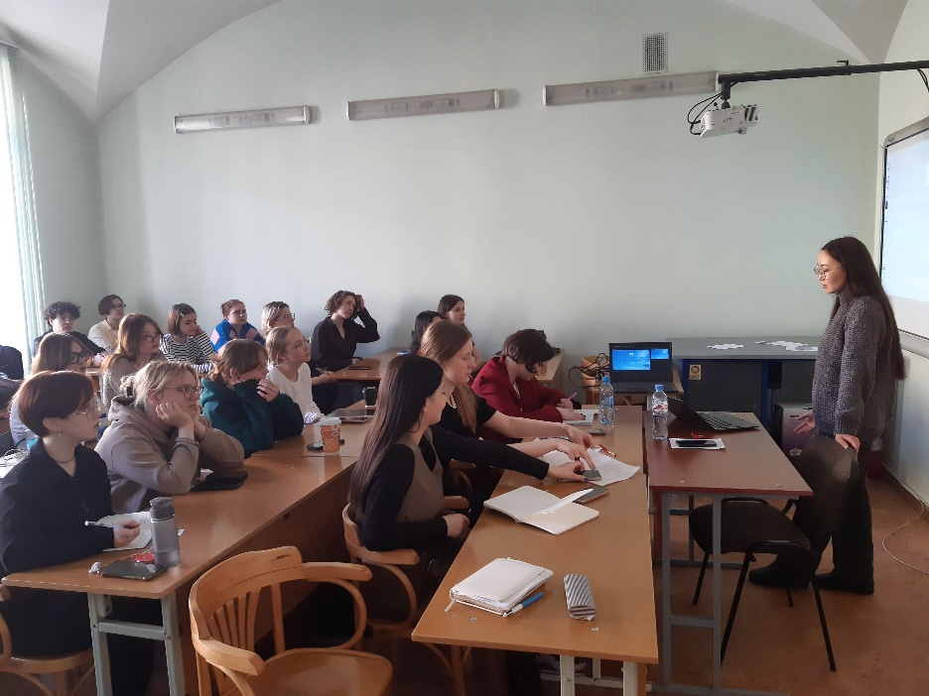
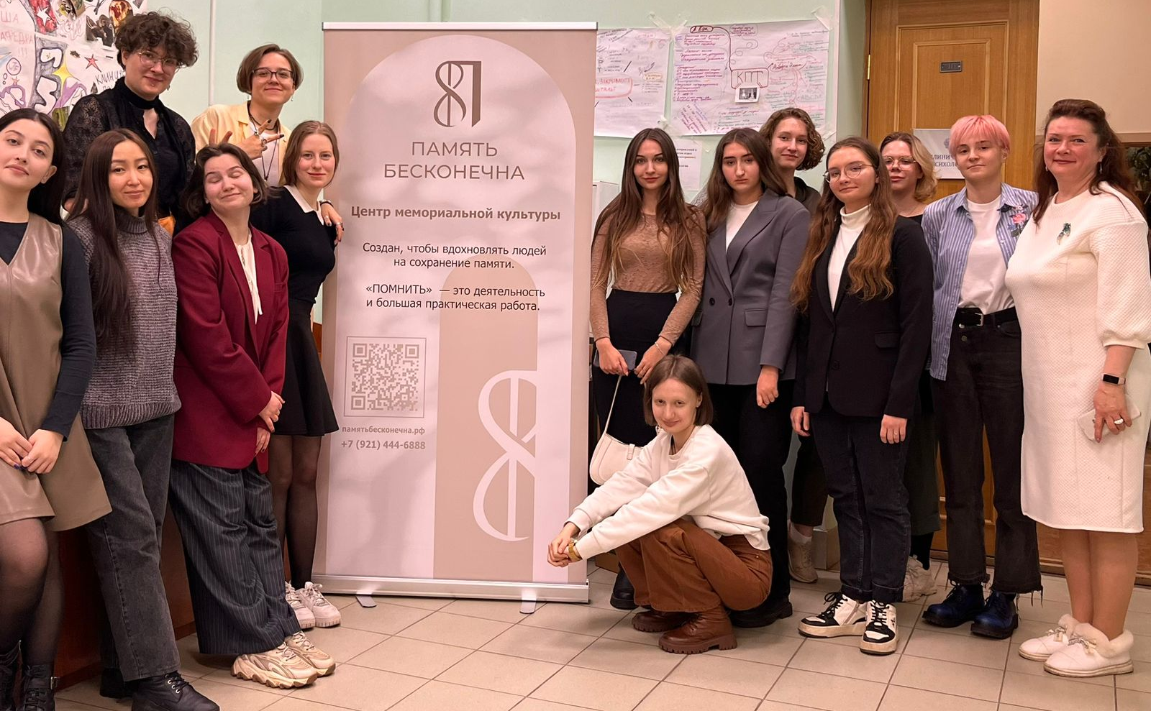
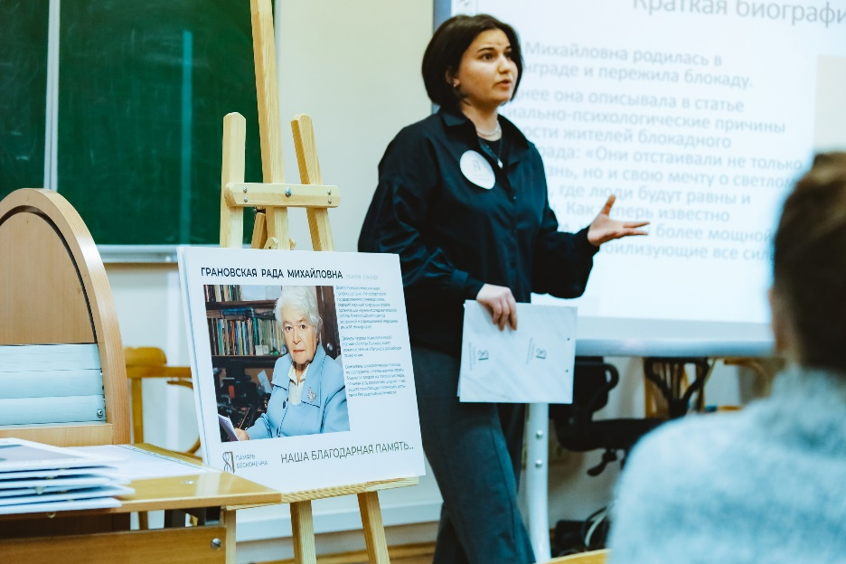
СНО «Психология жизни и смерти»

Slide 18
Задача 4 (перспективная). Особенности переживания горя во взрослом возрасте

Slide 19
Перспективные направления психологии горя
Предвосхищающее горе
Задача: Концептуализация и эмпирическое изучение феномена предвосхищающего горя
Статья: Баканова А.А. Феномен предвосхищающего горя в психологии: существует ли горе до смерти?//Вестник РУДН (на рецензировании)
Горе в ситуации пропавших без вести
Травматическое горе
Статья: Баканова А.А., Донгак Ч.Ш. Феноменология переживания предвосхищающего горя у родственников тяжелобольных пациентов//Известия РГПУ, 2025 (в печати)
Статья: Баканова А.А. Травматическое горе и ПТСР: соотношения понятий (на рецензировании)
Статья: Баканова А.А. Травматическое горе в практике психологической помощи детям и подросткам: постановка проблемы (подготовлена рукопись)
Задача: теоретическое обоснование и дифференциация от схожих клинических феноменов
1) Доклад «Особенности переживания горя родителями детей, пропавших без вести». VII Международная научно-практическая конференция «Герценовские чтения: психологические исследования в образовании», 31 октября 2024 г.
2) Статья: Баканова А.А., Герфурт С.С. Переживание горя родителями в ситуации травмирующей неопределенности: постановка проблемы// Приверженность вопросам психического здоровья: материалы III Международной научно-практической конференции. Москва: РУДН, 2022. С. 442-448
Задача: Концептуализация и эмпирическое изучение переживания горя в ситуации без вести пропавших

Slide 20
Заключение
Таким образом, реализация данного проекта на протяжении 2022-2024 г.г. позволила реализовать широкий круг задач, связанных со становлением танатопсихологии:
- научно-исследовательских (проведение теоретических и эмпирических исследований в русле танатопсихологии и психологии горя),
- учебно-методических (разработка методических рекомендаций о сопровождении в горе для специалистов и родителей),
- воспитательных (работа со студентами в рамках СНО и волонтерской деятельности),
- просветительских (проведение открытых лекций в учреждениях образования).

Slide 21
Благодарю Герценовский университет и ЦМК «Память бесконечна» за возможность реализовать проект.
Баканова Анастасия Александровна
Электронный адрес: ba2006@mail.ru

